Slide 1
Contents
01/ 모터 종류
02/ 마이크로 서보 모터
03/ 서보 모터 제어
04/ 서보 모터 예제
05/ 심화 학습
00<number>

Slide 2
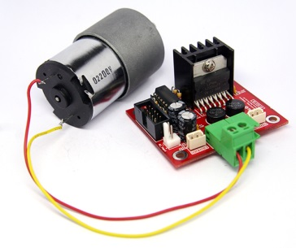
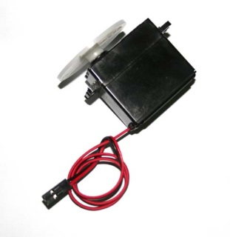
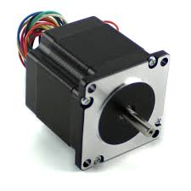
09
모터 종류
Servo
Motor
DC 모터
- 가장 흔한 모터, 입력 전류 방향으로(+, -) 회전방향 제어
- 고회전에 유리, RC카, 쿼드콥터 등 광범위하게 사용
- 회전수와 방향 제어를 위해서는 드라이버 모듈이 필요
서보 모터 (Servo motor)
- 보통 0~180 사이를 움직이며 위치를 정확히 제어가능
- RC카의 방향타, 로봇 관절 등 회전각 제어에 적합
- PWM 신호로 간단히 위치 제어 가능
스텝 모터 (Stepper motor)
- 회전 방향 뿐 아니라 회전각을 정밀히 제어할 수 있음
- DC 모터와 서보 모터의 장점을 합친 모터
- 상대적으로 고회전이 요하지 않고 정밀한 제어가 필요한 경우
- 3D 프린터의 핵심 모터
- 제어가 복잡하므로 스텝모터 드라이버 모듈을 이용해서 제어
00<number>

Slide 3
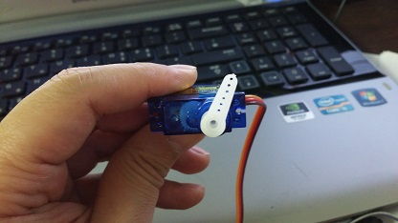
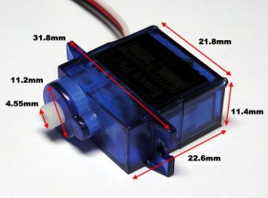
09
마이크로 서보 모터
Servo
Motor
마이크로 서보 모터 (SG90)
- 작고, 싸고, 가볍고, 저전력으로 동작
- 아두이노의 전원 5V 로도 동작 가능
- PWM 핀 하나로 제어 가능
고출력이 필요한 경우
- MG-9XX 시리즈와 같은 고출력 모델 사용 (별도의 외부전원 필요)
- 제어 방법은 동일
00<number>

Slide 4
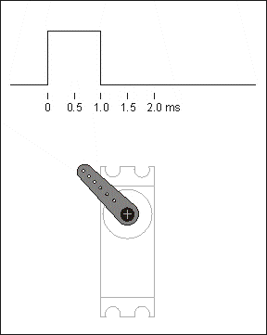
09
서보 모터 제어
Servo
Motor
PWM 신호로 회전각 제어
- PWM 신호(펄스 폭)에 따라 -90' ~ +90' 사이의 위치를 설정 가능
- 0.5ms 에서 -90', 2.5ms 90'
  (총 20ms 주기)
- 회전각 양 끝에는 여유를 둔다
00<number>

Slide 5
09
서보 모터 예제
Servo
Motor
Servo 라이브러리
- 디지털 핀과 Servo 라이브러리를 이용해서 서보 모터를 컨트롤
- Servo 라이브러리는 기본 라이브러리 (설치x)
목표
- 서보모터를 0'~180' 까지 1' 간격으로 이동
준비물
- 서보모터, 연결선
00<number>

Slide 6
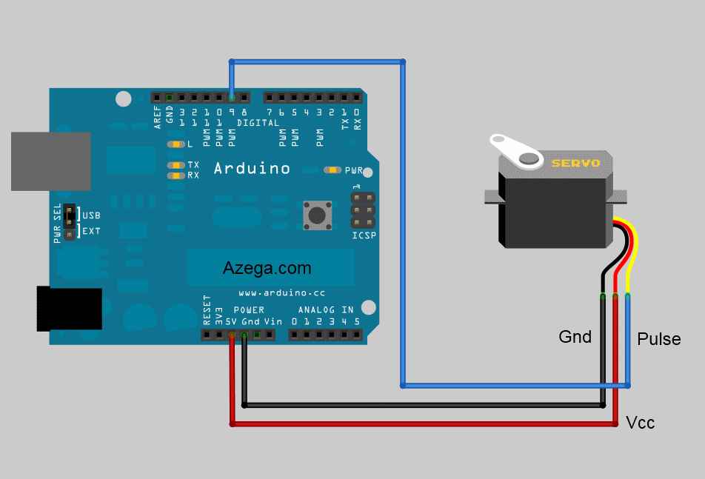
09
서보 모터 예제
Servo
Motor
회로도
서보 모터 → 아두이노
GND(검정/갈색) → GND
PWR(적색) → 5V
SIG (황색) → D9
예제 파일
- Part9_servo_motor
00<number>

Slide 7
09
서보 모터 예제
Servo
Motor
#include <Servo.h>
Servo servo;
int servoPin = 9;
int angle = 0; // servo position in degrees
void setup()
{
servo.attach(servoPin);
}
void loop()
{
// rotate from 0 to 180 degrees
for(angle = 0; angle < 180; angle++)
{
servo.write(angle);
delay(15);
}
}
라이브러리 include
라이브러리 초기화
서보 모터 핀 설정
서보 모터 회전
00<number>

Slide 8
09
심화 학습
Servo
Motor
서보 모터를 0' → 180' → 0' 왕복
서보 모터의 움직임을 부드럽게 만들기

